Slide 1
报名流程图

Slide 2

第一步
查看人事处网页公告，并进入招聘系统页面：
http://jobs.scau.edu.cn
还可加入
QQ:2401521075
“华农招聘咨询”

Slide 3
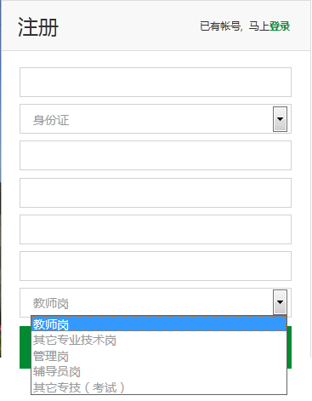
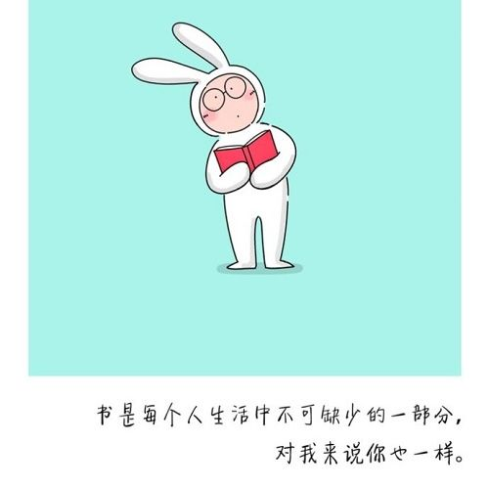
第二步
没有账号要先注册才能登录，注册账号时，必须选择报考的岗位
在招聘系统注册账号：

Slide 4

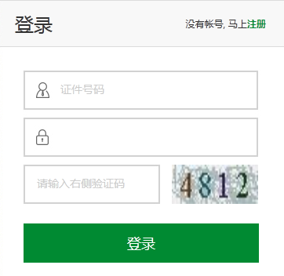
必须使用谷歌浏览器注册、登录，否则无法保存、提交报名
第三步
登录个人账号

Slide 5

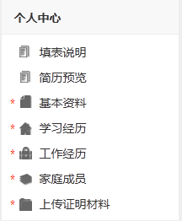
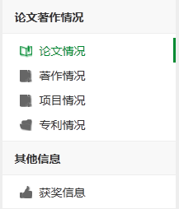
带*号的一定要填写。
每个页面填写后点击下方“提交”按钮方可保存信息。
证明材料必须上传！
第四步
填写个人基本信息

Slide 6

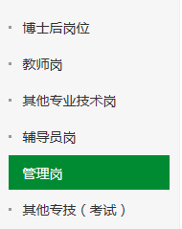

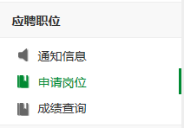

第五步
查看岗位信息
Tip1
Tip2

Slide 7

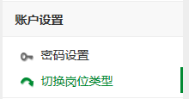
第六步
申请岗位
如果注册时候选错报考的岗位类型，可以在这里重选岗位类型

Slide 8
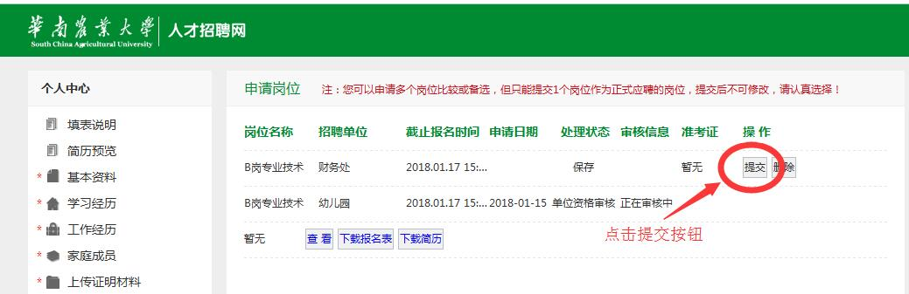

第七步
提交岗位完成报名
可以保存多个岗位，但是只能提交一个岗位噢
提交成功后，显示：单位资格审核
正在审核中

